Slide 1
邱惠振心理師 芙樂奇心理成長心理諮商所 所長 國立台灣師範大學教育與輔導心理學系 博士進修
從桌遊學正向溝通
現任
芙樂奇心理成長心理諮商所 所長
衛福部保護服務司性侵害被害者創傷復原中心建置推動計畫 督導（109年度迄今）
彰化縣政府特定對象職場就業服務計畫 計畫主持人（107.108,109年度）
彰化縣政府新住民就業與創業力職場服務計畫 計畫主持人（107.108,109年度）
國立彰化師範大學、國立嘉義大學 課程督導
經歷
台灣電力股份有限公司、桃園機場股份有限公司員工關懷方案 講師、特約心理師
新竹、台中、彰化家庭教育中心 講師
中國醫藥大學、朝陽科技大學 兼任心理師
張老師基金會臺中分事務所 特約心理師
臺中市、彰化縣家庭扶助基金會（親職教育、成人保護、兒少保護）特約心理師
臺中市、彰化縣伊甸基金會(家暴、身心障礙) 特約心理師

Slide 2
關於邱惠振心理師
現任
芙樂奇心理成長心理諮商所 所長
衛福部保護服務司性侵害被害者創傷復原中心建置推動計畫 督導（109年度迄今）
台中市、彰化縣家暴加害人認知輔導處遇方案 督導
國立彰化師範大學、國立嘉義大學 課程督導
經歷
彰化縣政府特定對象職場就業服務計畫 計畫主持人（107.108,109年度）
彰化縣政府新住民就業與創業力職場服務計畫 計畫主持人（107.108,109年度）
台灣電力股份有限公司員工關懷方案 講師
桃園機場股份有限公司員工關懷方案 講師
新竹、台中、彰化家庭教育中心 講師
中國醫藥大學、朝陽科技大學 兼任心理師
臺中市教育局學生輔導中心 外聘心理師/講師
張老師基金會臺中分事務所 特約心理師
臺中市、彰化縣家庭扶助基金會（親職教育、成人保護、兒少保護）特約心理師
臺中市、彰化縣伊甸基金會(家暴、身心障礙) 特約心理師
芙樂奇心理諮商所

Slide 3
關於邱惠振
兩個孩子的爸爸
老公
兒子
博士班學生
督導
心理師
所長

Slide 4
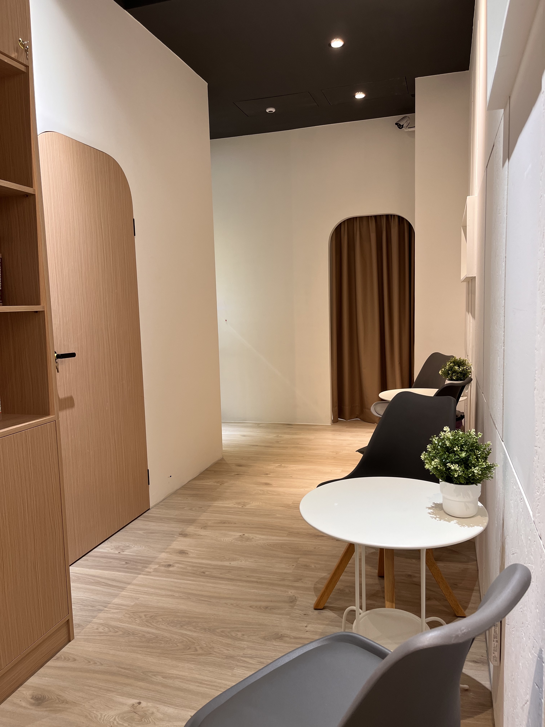
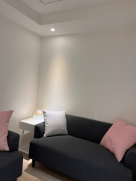
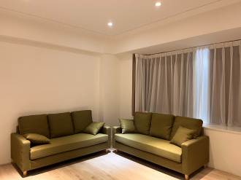
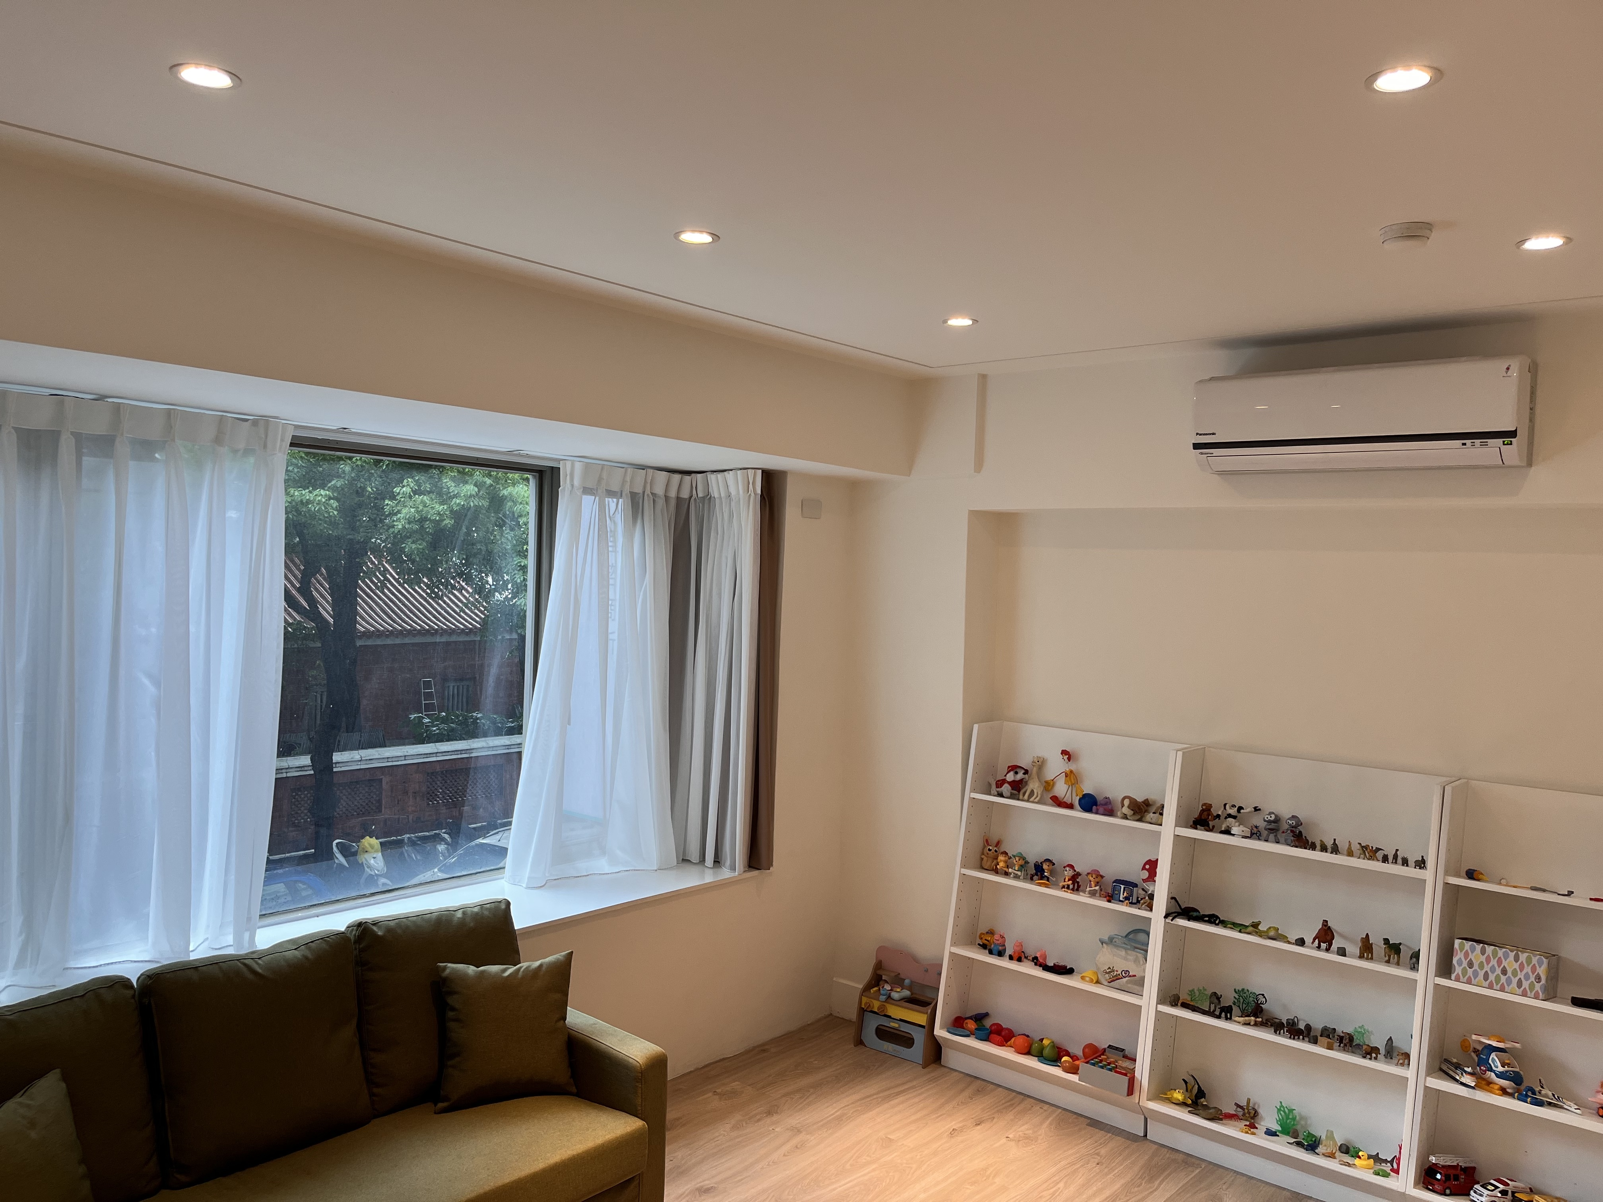
關於芙樂奇-台中諮商所空間

Slide 5
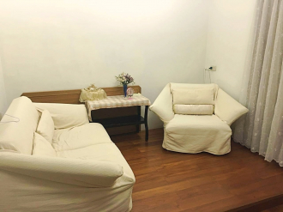
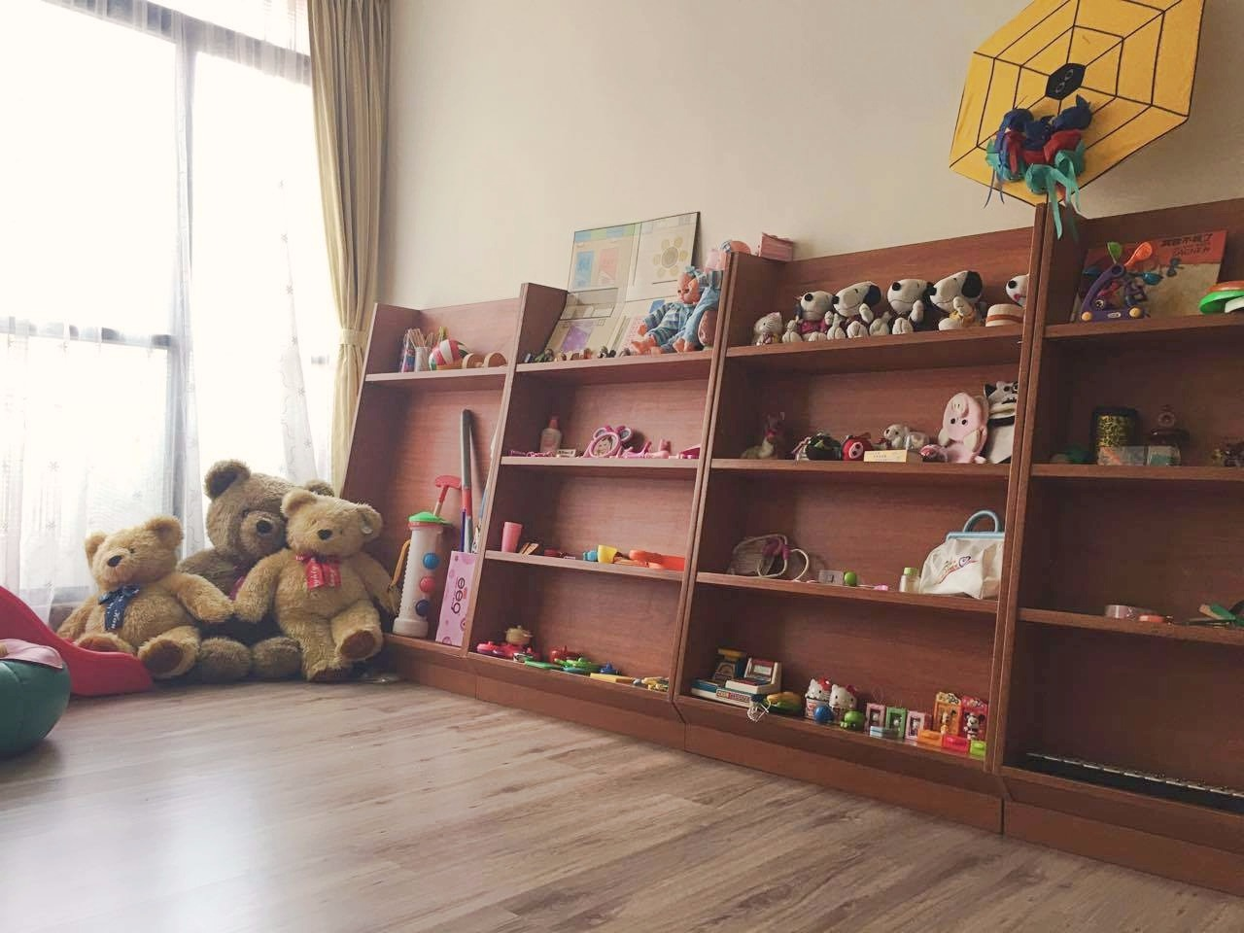
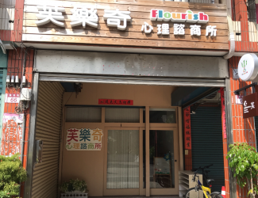
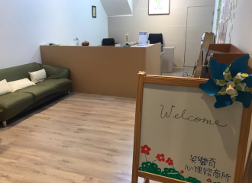
關於芙樂奇-彰化諮商所空間

Slide 6
本日課程
概念篇：
專注力、計畫組織能力
操作篇：
可以睡覺了-談培養時間管理與行為
Q&A時間

Slide 7
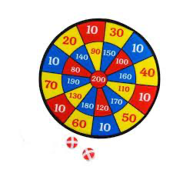
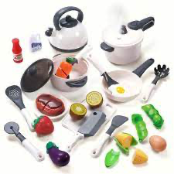
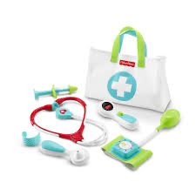
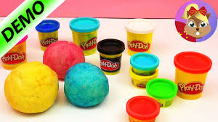
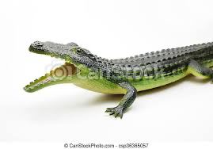
透過玩具與遊戲， 陪伴孩子走過情緒風暴。

Slide 8
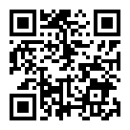
您的陪伴與支持

Slide 9
一些網路常見迷思
一直使用網路會讓小孩變笨。
常用3C產品，孩子專注力會變差。
手機離不開身邊，這就是手機成癮。

Slide 10
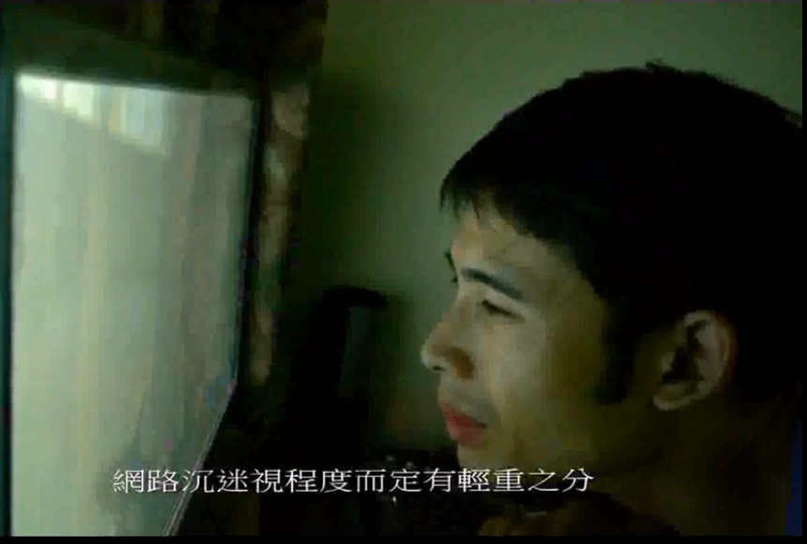
網路世界，已成了現在孩子的……一切
玩具反斗城
聚會場所
Shopping Mall
美食街
圖書館
避難所/庇護所/秘密基地
10

Slide 11
網路保母為何不好
執行功能
抑制(inhibit)
維持(maintain)
轉換(shift)
計畫(Plan)
多重工作（multitasking）
煩躁 不能專注 專注力發散於多點
放鬆音樂 放鬆專注 專注力集中一點

Slide 13
前額葉的功能
執行功能
注意
抑制
轉換
計畫

Slide 14
請集中注意力

Slide 15
Stroop效應-抑制

Slide 17
為什麼網路保母不好
研究顯示，網路成癮的孩子大腦前額葉白質增加、灰質減少，影響了專注力、記憶力、理解力。
不是：「網路」、「手機」可怕
是 ：沒有交談、互動可怕
交談次數/社經地位/閱讀能力

Slide 18
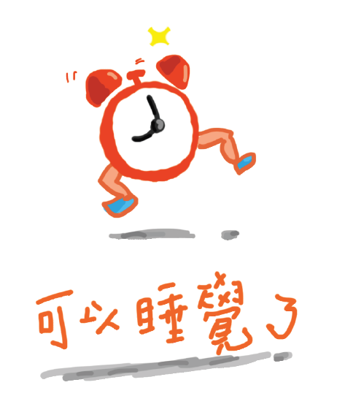
桌遊-可以睡覺了

Slide 19
卡片-稱號卡

Slide 20
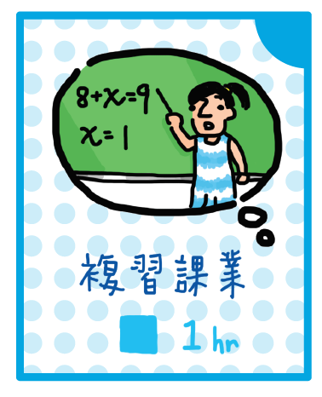
卡片-事件卡

Slide 21
桌遊-可以睡覺了

Slide 22
卡片-稱號卡

Slide 23
當出現一樣的就拍該牌
芙樂奇「藍紅綠」

Slide 24
卡片-事件卡
工作功課（藍） 家人朋友（紅） 玩樂休閒（綠）

Slide 25
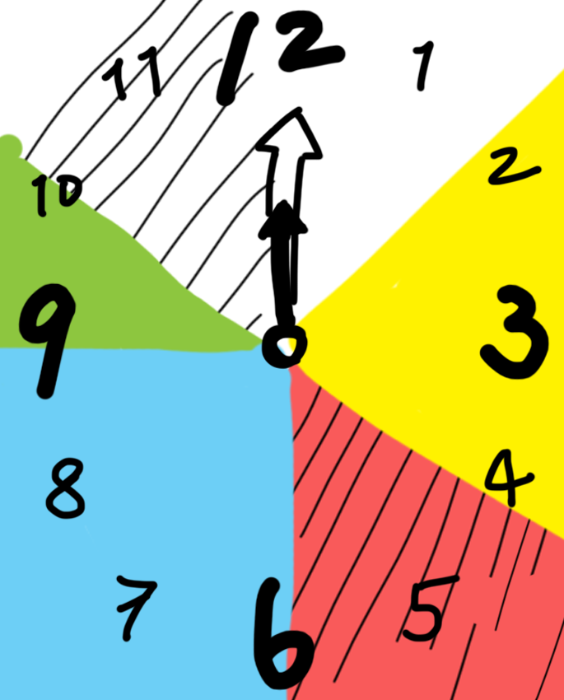
1
2
3
「藍紅綠」
6
5
4

Slide 26
1
2
3
「藍」
6
5
4

Slide 27
1
2
3
「紅」
6
5
4

Slide 28
1
2
3
「綠」
6
5
4

Slide 29
1
2
3
「藍」
4
6
5

Slide 30
1
2
3
「紅」
5
6
4

Slide 31
1
2
3
「綠」
6
5
4

Slide 32
桌遊-可以睡覺了

Slide 33
每人抽取一張「稱號卡」

Slide 34
卡片-稱號卡

Slide 35
累積 5小時 達成目標！！
藍。紅。綠
藍。綠
紅。綠

Slide 36
卡片-事件卡

Slide 41
每人抽取一張「稱號卡」

Slide 43
1
2
3
6
5
4

Slide 44
1
2
3

Slide 45
1
2
3

Slide 46
1
2
3

Slide 47
1
2
3

Slide 48
1
2
3

Slide 49
1
2
3

Slide 50
1
2
3

Slide 51
！累積 5小時 達成目標 ！
2
3
找顏色收起來

Slide 52
當說出「我要睡覺了」之後
請大家暫停下來
請「要睡覺的人」與大家分享
1.我有哪些事件卡
2.事件先後順序：第一件要先做什麼？第二件？第三件……?
3.說說為什麼？

Slide 53
當說出「我要睡覺了」之後
請大家暫停下來
請「要睡覺的人」與大家分享
1.我有哪些事件卡
2.事件先後順序：第一件要先做什麼？第二件？第三件……?
3.說說為什麼？

Slide 54
恆毅力(Grit)
願望
（wish）
計畫
（If…Then Plan）

Slide 55
願望-wish
Wish為什麼我們要先抽「稱號卡」
目標屏障(Goal shields)：有建設的、具體且鮮明的畫面、圖像，以及行動。
夢想成真？！

Slide 56
願望-切
Goal ＆ sub goals：分割任務

Slide 57
計畫-排序
讀書考試（藍） 家人朋友（紅） 休閒娛樂（綠）

Slide 58
時間管理-口訣
切：把事情切成好幾個步驟
排：照時間排出完成的順序
豬：可以幫助我的人有哪些

Slide 59
我們要給孩子什麼
1*1*1*………………..=1
1.1*1.1*1.1………….>1
我們做不到，
是「不想」還是「不能」？

Slide 61
透過玩具與遊戲， 陪伴孩子走過情緒風暴。

Slide 62
您的陪伴與支持

Slide 63
~Thanks for your attention~
芙樂奇心理成長心理諮商所 台中
芙樂奇心理諮商所 彰化
學生輔導工作—個別輔導.團體輔導.營隊活動
教師專業知能—家庭教育.輔導知能.特殊教育
家長親職教育—親職講座.桌遊活動.親子共學＋
psflourish@gmail.com
04-24723216 04-8346028

